Slide 1
Guariento di Arpo

Slide 3
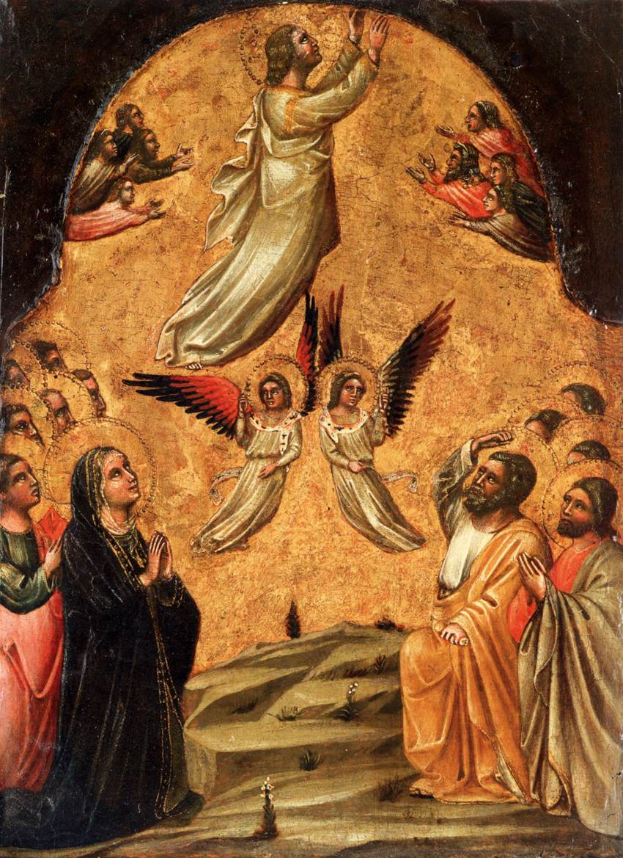
1344. Guariento di Arpo. Ascensión de Cristo. Collezione Vittorio Cini, Venecia.

Slide 4
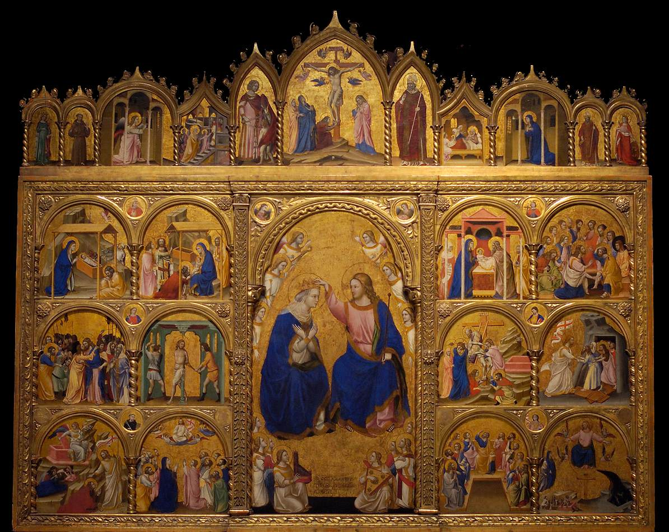
1344. Guariento di Arpo. Coronación de la Virgen, Norton Simon Museum of Art, Pasadena.

Slide 5
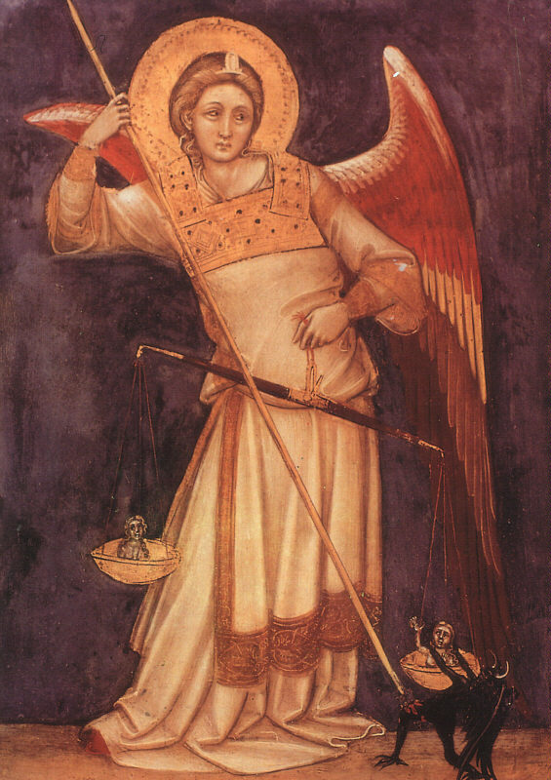
1350. Guariento di Arpo. Arcángel San Miguel. Museo Civico, Padua.

Slide 6
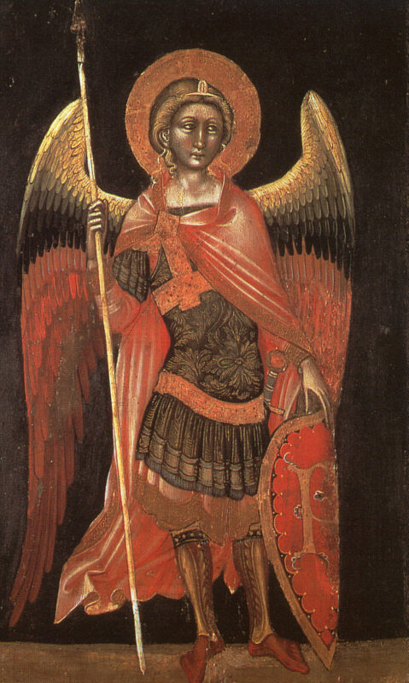
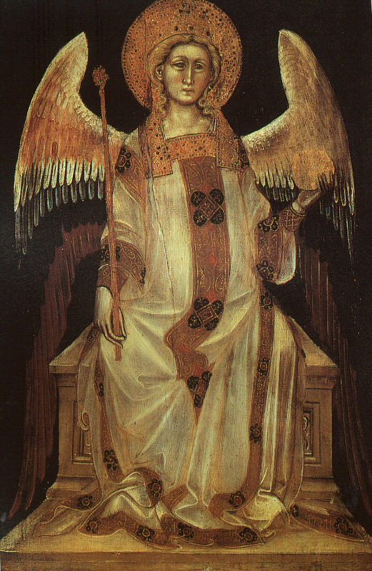
1354. Guariento di Arpo.
Ángeles.
Museo Civico, Padua.

Slide 7
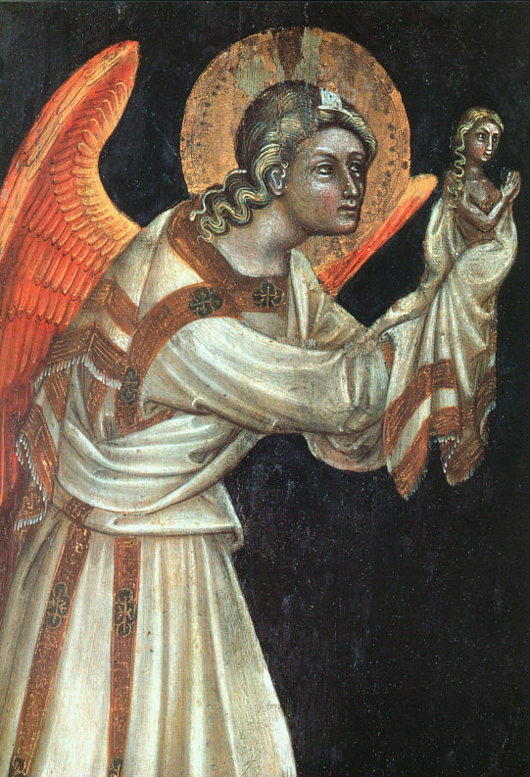
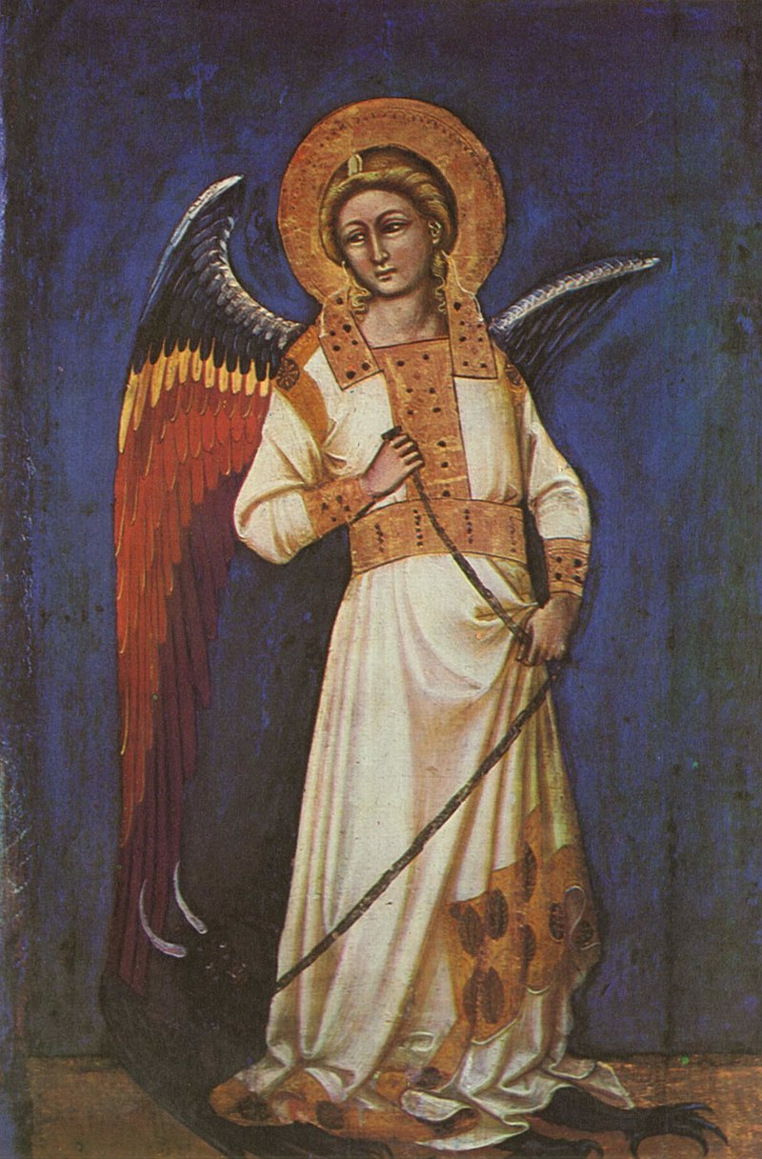
1354. Guariento di Arpo.
Ángeles.
Museo Civico, Padua.

Slide 8
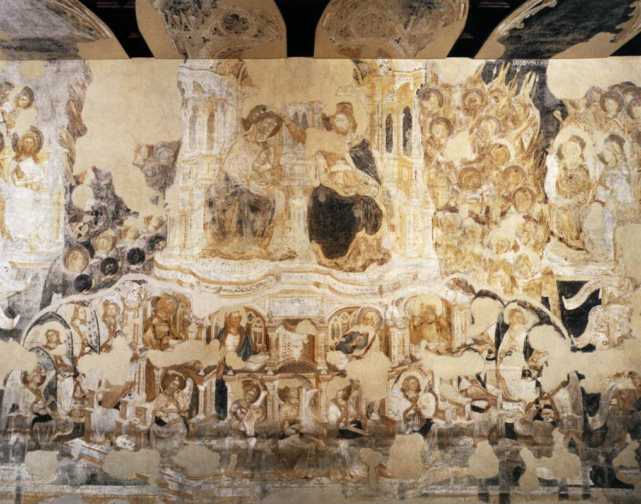
1365. Guariento di Arpo. Paraiso (fragmento). Palazzo Ducale, Venecia.

Slide 9
La decoración del presbiterio y el ábside de la iglesia de los Eremitani se remonta a la primera mitad de la séptima década, con las Historias de los Santos Giacomo Minore, Filippo y Agostino. En la palangana absidal pintó el Paraíso y en el pedestal, en imitación de mármol monocromático, los Siete planetas y las edades relativas del hombre y las Historias de la Pasión de Cristo. Las escenas narrativas en los muros del presbiterio se afrontan con inmediatez casi popular y con precisión de perspectiva en los paisajes y la arquitectura; en el zócalo Guariento vuelve al gótico, pero acentuando los aspectos dramáticos en la forma de tratar la línea y el color

Slide 10
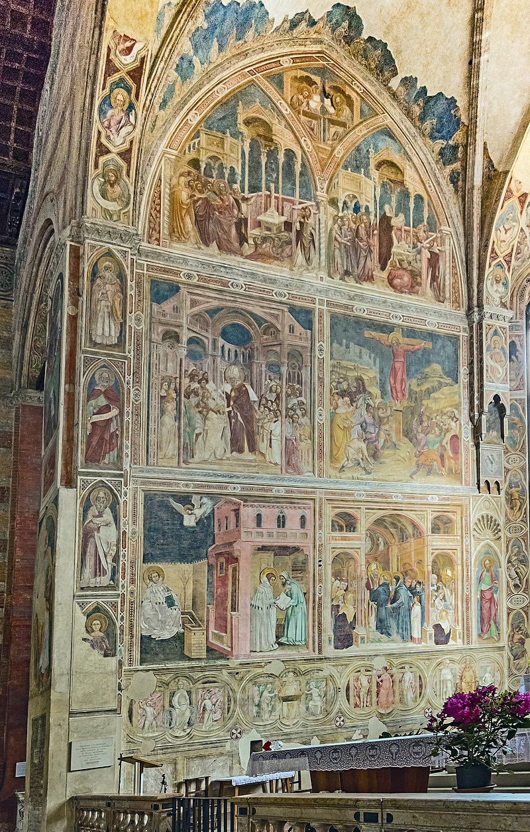
Hacia 1370.
Guariento di Arpo.
Frescos con historias de los santos Santiago, Felipe y Agustín. Ábside, Iglesia de los Eremitani, Padua.

